Slide 1
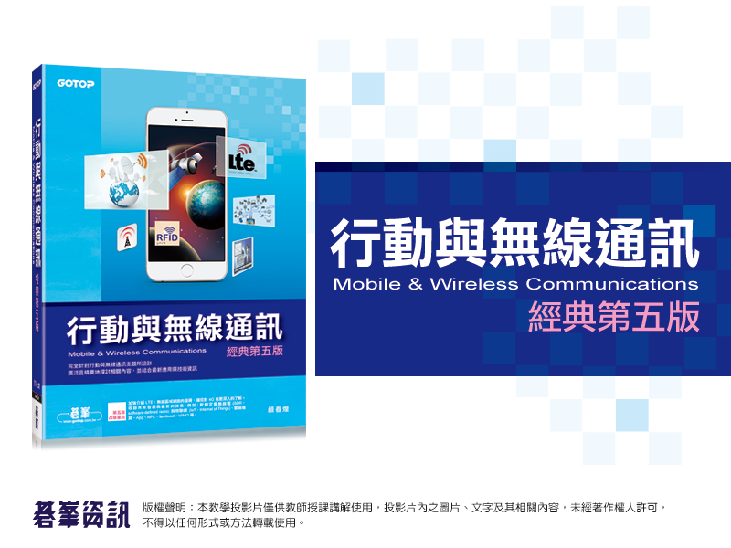

Slide 2
行動與無線通訊
第18章 無線射頻辨識(RFID)技術

Slide 3
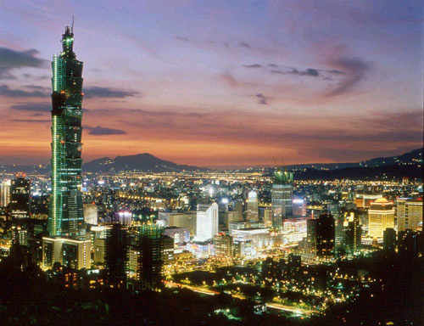
本章的重要觀念
了解無線射頻辨識(RFID)技術的原理。
認識無線射頻辨識技術的應用。
認識近距離無線通訊(NFC)的發展。

Slide 4
18.1無線射頻辨識(RFID)技術簡介
自動辨識(auto ID，automatic identification)涵蓋了很多種技術，主要的功能是幫助機器設備辨識物件，自動辨識的過程中其實也同時有自動資料擷取的動作。
所以整個自動辨識除了辨識物件以外，也自動取得與物件相關的資訊，輸入到電腦中，不需要使用者再自己輸入資料。

Slide 5
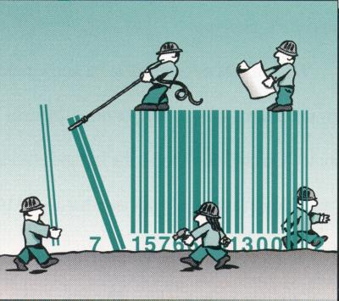
從自動辨識(auto-ID)系統到RFID
提高效率
降低資料輸入的錯誤
讓人員有時間從事加值性的工作 : 例如客戶服務

Slide 6
自動辨識技術的種類
條碼(Bar codes)
Smart cards
Voice recognition
Biometric technologies
OCR (optical character recognition)
RFID (radio frequency identification)

Slide 7
18.1.1 RFID的一般觀念
需要辨識的物件，含有RFID的標籤，當這個物件移入RFID讀取設備(reader)的通訊範圍時，reader與tag之間就會自動展開通訊。
tag上頭的資料會被reader讀取，由於reader本身與網路還有電腦是相連的，所以讀取的資料會得到進一步的處理。

Slide 8
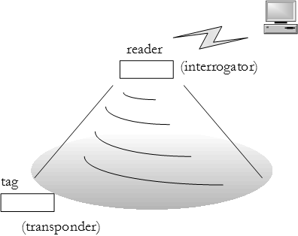
RFID基本原理

Slide 9
RFID與bar codes的比較
條碼需要直視(LOS)的掃瞄路徑
條碼破損或脫落就無法掃瞄
條碼只辨識出製造商與產品
同樣的產品其條碼資訊相同
RFID會取代條碼嗎 ?

Slide 10
18.1.2 RFID標籤(tags)
通常RFID tag儲存的資料量不超過2 KB，主要是物件的基本資料，有的tag可能就像車牌一樣，包含一個96-bit的序號。
tag越單純當然成本就越低，有的應用中tag會跟物品的包裝一起丟棄，成本高是很浪費的。

Slide 11
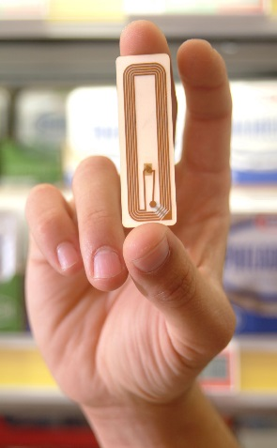
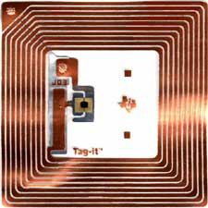
RFID tag的構造
Computer chip (microchip)
Antenna
經過封裝成為tag或label
分成active tags與passive tags
Read-only、read-write或WORM

Slide 12
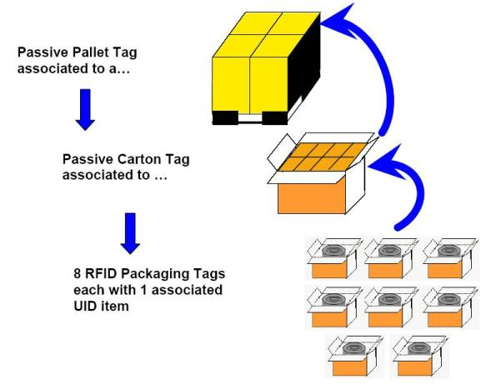
影響tag通訊距離的因素
射頻的頻率
Tag antenna的大小
Reader的功率輸出
Tag是否有使用電池

Slide 13
使用的頻率
Low-frequency (125 KHz)
High-frequency (13.56 MHz)
UHF (ultra-high frequency) (860-960 MHz)
Microwave (2.45 GHz)
選擇使用那種頻率跟應用的需求有關
各國對於頻率使用的規範尚未統一

Slide 14
不同頻率造成的影響
低頻的tag使用的功率較低，容易穿透非金屬的物質，適合高水含量物質的掃瞄，範圍通常低於0.33公尺
高頻的tag對金屬與高水含量物質都合用，範圍通常低於1公尺
超高頻的tag傳輸資料的速率高，使用功率高，對金屬的穿透力低，方向性較高，適用於物品裝箱的掃瞄，範圍從數公尺到100公尺都可能

Slide 15
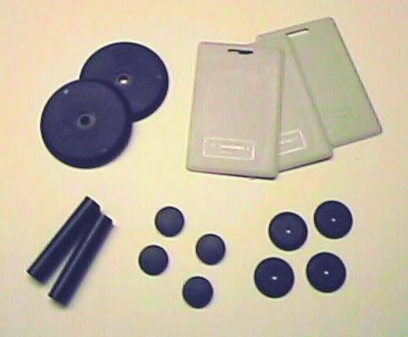
18.1.3 RFID普及面臨的挑戰
成本
再用與流通 (開放供應鏈)
標準化
Reader的數量

Slide 16
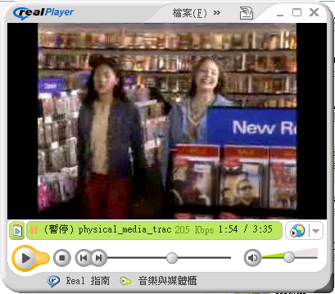
輕鬆一下
導覽
影片 : physical media tracking
互動討論

Slide 17
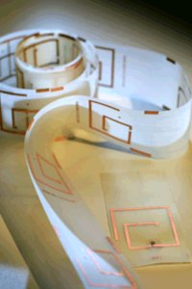
與RFID相關的重要組織
EPCglobal
Auto-ID center成立於1999年
2003年10月Auto-ID center由下列的單位取代 :
  EPCglobal
  Auto-ID Labs

Slide 18
認識電子產品碼(EPC)
EPC代表Electronic Product Code
Header+3 partitions (manufacture + product type + serial number)
在供應鏈的每個階段即時地追蹤每件產品，由EPC可從後端取得更多的資訊
64 bits、96 bits與128 bits的EPC

Slide 19
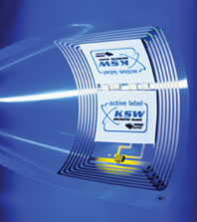
EPCglobal網路的架構
PML (physical markup language)
EPC information service
RFID middleware(a.k.a. Savants)
ONS (object name service)

Slide 20
PML檔案所儲存的資料
不變的資料(例如物品組成)
經常變動的資料(dynamic data)
隨時間改變的資料(temporal data)
Business partners
Logistics providers
Retail partners

Slide 21
RFID的標準
針對特定領域應用的標準
ISO 18000-3 : 使用高頻標籤(high frequency tags)的供應鏈貨品追蹤
ISO 18000-6 : 使用超高頻標籤(ultra high frequency tags)的供應鏈貨品追蹤
EPCglobal : 電子產品碼(EPC, electronic product code)
Notes:
例如animal tracking與smart cards，可能有加密的需求

Slide 22
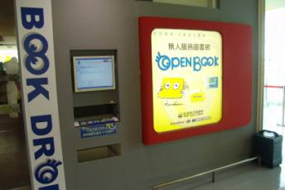
18.1.4 思考RFID的應用方向
RFID的應用是很有想像空間的，當然也不光是想像而已。
無人圖書館就是最明顯的例子，台北市內湖已經有一座無人圖書館，借書與還書都不需要館員幫忙，使用的是RFID的技術。

Slide 23
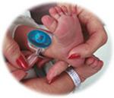
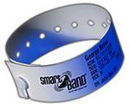
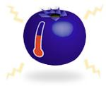
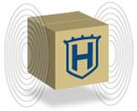
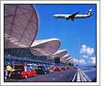
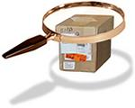
RFID應用案例
Patient ID system
Temperature sensors
貨品追蹤
Luggage handling
分辨敵我軍機

Slide 24
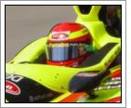
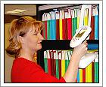

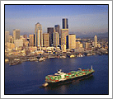

RFID應用案例
賽車
運送保鮮
巨量文件的管理
人員安全追蹤
貨輪追蹤
建材/建築

Slide 25

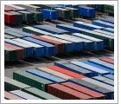
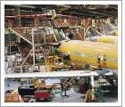
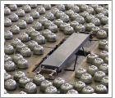
RFID應用案例
Self-destructed money box
yard management system
零件的追蹤
Just-in-time production
資產追蹤(asset tracking)
防竊
Inmate tracking system

Slide 26
RFID的應用
門禁管制(access control)
資產追蹤 (asset tracking)
驗證 (貴重商品預防假冒)
行李追蹤
POS應用
電子收費 (electronic toll collection)
汽車防竊 (vehicle immobilizers)

Slide 27
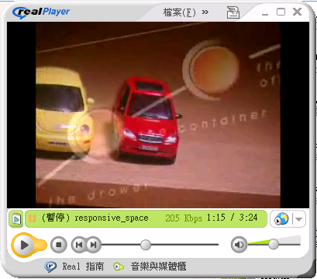
輕鬆一下
導覽
影片 : responsive space
互動討論

Slide 28
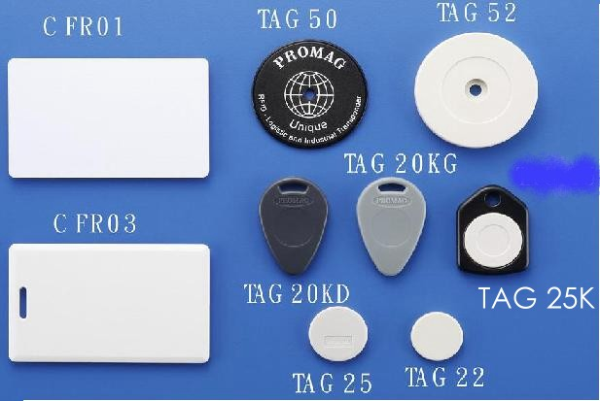
18.1.5 增廣見聞(RFID的術語)
Tag collision
Energy harvesting
Chipless RFID
Agile reader
Intelligent/dumb readers
Reader collision
“dense reader” mode
Smart shelves

Slide 29
RFID的常見疑問
RFID tags與reader的價格 ?
RFID的電磁波對人體有害嗎 ?
RFID普及之後會造成大規模的裁員嗎 ?
RFID可以伴隨sensors的使用嗎 ?
RFID tags可能透過衛星來讀取嗎 ?
RFID跟隱私權的關係 ?
RFID tags被kill後可以再reactivate嗎 ?

Slide 30
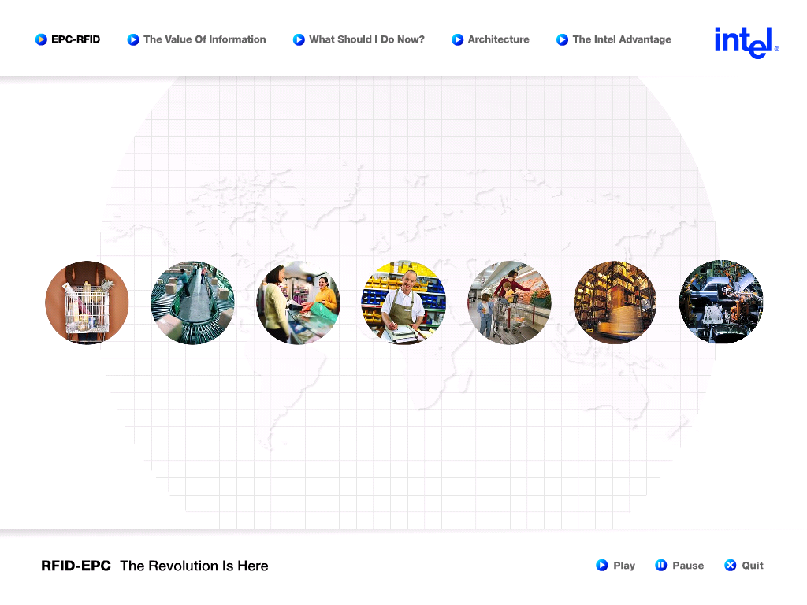
RFID EPC (Intel的介紹)

Slide 31
18.2 RFID的應用案例
台北市舉辦的世界花博運用了很多現代的資訊技術，包括所謂的4G通訊，展場中充滿了科技的創意運用。
例如參展的人可以手戴RFID無線通訊的套環，跟展場內的設施互動。

Slide 32
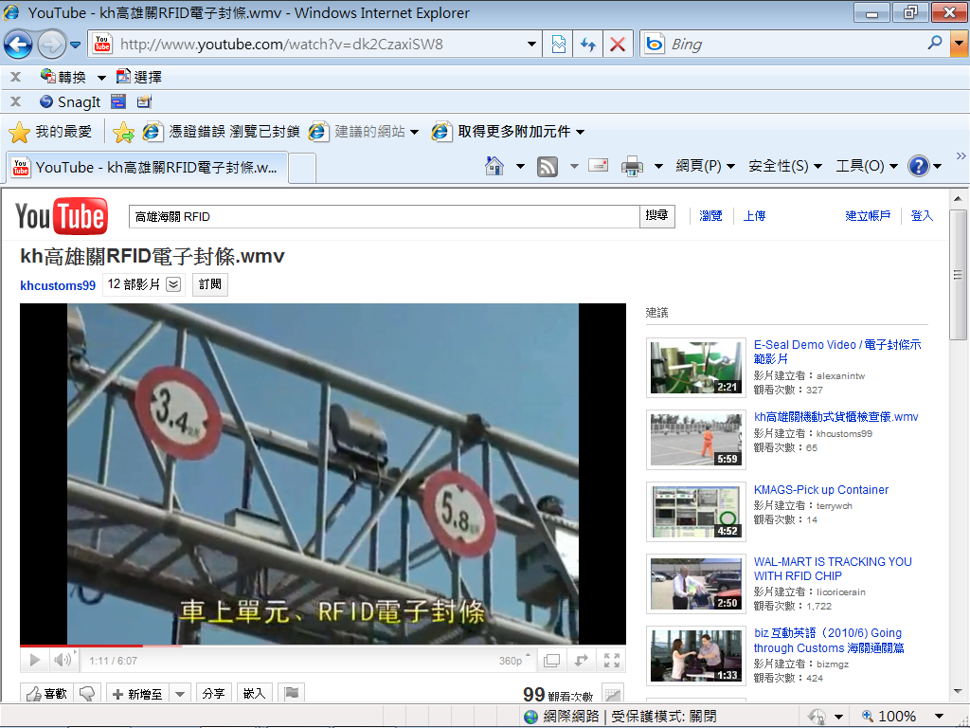
18.2.1 高雄海關導入RFID技術

Slide 33
18.2.2 台北市舉辦世界花博採用的RFID技術
在夢想館可以領取內裝有RFID標籤的手環，在參展過程中記錄參展者的行為，參觀完的時候依據參展行為產生一個獨一無二的花朵，帶給人莫大的驚喜。
有人把這樣的應用稱為塑造一個數位化的隱形世界。

Slide 34
18.3 近距離無線通訊(NFC)
NFC(near-field communication)技術有人翻譯成「近場通訊」，或是「近距離無線通訊」，在應用上可以整合物流、金流與資訊流。未來越來越多的手機會內建NFC晶片，商店感應消費、儲值或是感應門卡都能派上用場。
NFC技術跟RFID技術好像很類似，其實NFC技術可以看成是RFID技術中的一種，將通訊的距離縮小到4英吋以內，也就是差不多10公分以內。

Slide 35
18.3.1 技術特徵
對於被動式的NFC裝置來說，沒有使用獨立電源，NFC晶片的電路接近讀寫裝置時，其線圈受到感應產生電流，啟動晶片電路的功能，無線通訊的RF介面以13.56 MHz的頻率進行通訊。
NFC晶片上的RF介面可以進行無線通訊，EEPROM用來儲存資料，另外還有控制的組成。

Slide 36
18.3.2. 技術的應用
行動付款是NFC技術的主要應用，現代人已經很習慣使用智慧型卡片，包括悠遊卡、健保卡、信用卡等，雖然比從前方便多了，但是不同的用途使用不同的卡片，還是有不方便的地方。
假如手機本身有NFC的功能，等於是一機在手，各種服務跟應用都隨手可得，主要是因為隨身攜帶手機的人越來越多。

Slide 37
Q & A
何謂RuBee ?
什麼是WiBree ?

